Slide 1



Modernisation des échanges Assurance Vie
Heure du jeudi 5 octobre

Slide 2
Contexte
Dans le cadre de l’harmonisation des pratiques entre assureurs (CNP et BPCE Vie), du développement du digital, et afin d’assurer une meilleure fluidité dans les échanges « réseau - back office –assureurs », 2 évolutions majeures seront apportées au process Assurance Vie à compter du 9 octobre :
Un nouveau process de numérisation et d’archivages des contrats CNP
Des notifications poussées sur le PCM pour vous informer de l’état des dossiers

Slide 3

Nouvelles modalités de numérisation et d’archivage
Le process CNP sera, à compter du 9 octobre, identique au process BPCE Vie, à savoir :
1 opération CNP Prévoyance ou assurance vie = 1 enveloppe
Aucune autre opération n’est à réaliser en agence
A partir de J + 2, je peux consulter l’état d’avancement du dossier dans PUMA
PUMA
ISI
Sous PUMA, après signature du client, je mets dans l’enveloppe :
  L’exemplaire assureur
  Le bordereau de numérisation si acte avec dénouement assureur.
  Les pièces justificatives afférentes.
Sous ISI, après signature du client, je mets dans l’enveloppe :
  L’exemplaire assureur
  Les pièces justificatives
En cas de re saisie sous PUMA, les pièces doivent être positionnées dans l’ordre suivant:
Exemplaire assureur PUMA
Demande sous ISI avec DATAMATRIX barré
Bordereau de numérisation
Pièces justificatives
Rappels
Pas de trombone, pas d’agrafe
L’enveloppe doit être envoyée le jour de saisie de l’opération

Slide 4
Traitement des notifications
Des notifications seront poussées sur le PCM pour faire état de l’avancement du dossier. Des notifications spécifiques seront poussées si une action du conseiller est requise.
Deux principaux motifs de notification :
  Complétude du dossier : absence de documents contractuels (contrat non transmis et donc non numérisé)
    Il est impératif de transmettre au fil de l’eau tous les dossiers complets et conformes
  Conformité du dossier : pièces complémentaires demandées (Fiche Relation Client, Formulaire Non résident…)
    Il convient de joindre le document en pièce jointe de la notification (bouton ajouter une pièce)
Plusieurs relances pourront être opérées auprès du conseiller ayant réalisé l’opération, puis à son N+1
En l’absence d’action permettant de rendre le dossier complet ou conforme, l’opération sera annulée, et si besoin, les fonds restitués aux clients par la CNP.

Slide 5
Schémas
Contrat Incomplet
Contrat Non Conforme
Envoi notification PCM à J +7
Après saisie
Envoi notification PCM à J Après identification de non conformité
conseiller
conseiller
Sans réponse
Sans réponse
Envoi notification PCM à J +12
Après saisie
Envoi notification PCM à J +15
conseiller
conseiller
Sans réponse
Envoi notification PCM à J +20
Après saisie
manager
Sans réponse
Sans réponse
Clôture automatique à J +30 par la CNP
Clôture automatique à J +30 par la CNP

Slide 6
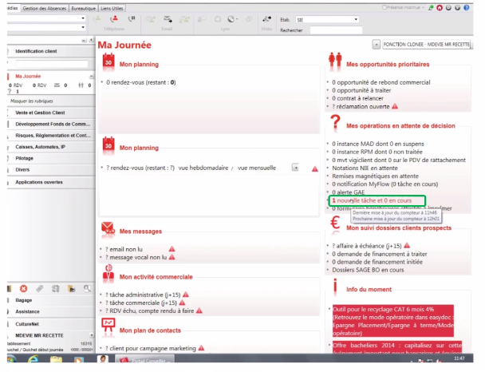
Consultation des notifications
1
Je clique sur la nouvelle tâche pour accéder à la liste de mes notifications

Slide 7
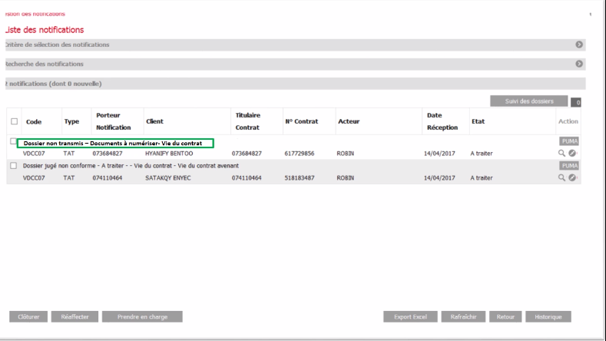
Consultation des notifications
2
Je clique sur le bouton PUMA pour accéder au dossier à traiter

Slide 8
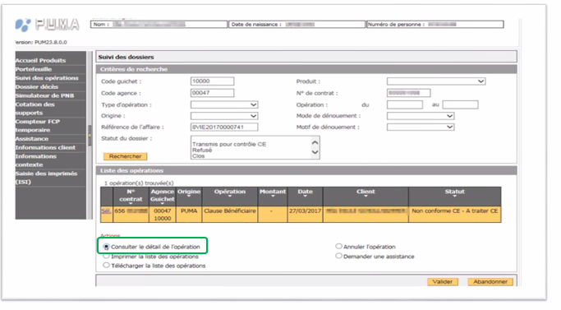
Consultation des notifications
3
Je consulte le détail de l’opération et j’entreprends l’action demandée

Slide 9
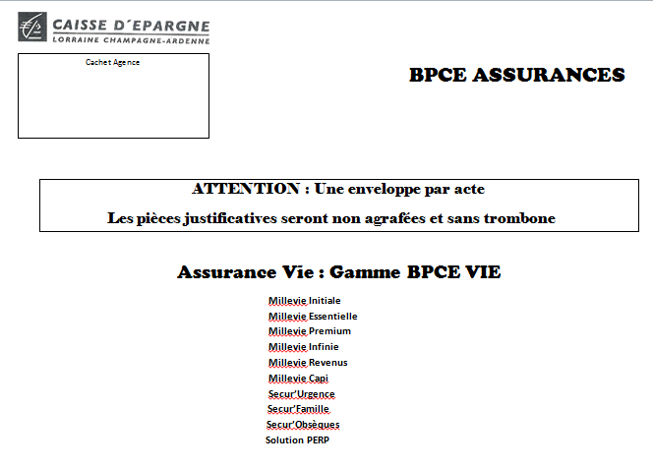
Annexes
Enveloppe à utiliser jusqu’à épuisement du stock:
  Pour les contrats CNP, barrer les mentions BPCE Vie et écrire CNP
  Pour les contrats BPCE Vie, conserver l’enveloppe en l’état
CNP

Slide 10
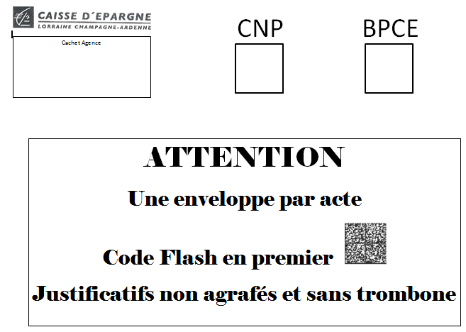
Annexes
De nouvelles enveloppes seront ensuite à votre disposition:
  Cocher la case Assureur correspondante

Slide 11

ACTUALITES DE LA SEMAINE
Fichiers à traiter : Mobilité bancaire
      Izicarte
PEL non-respect
Lutte anti-résiliation
Fichier Surveillance
BANCA – Jeu conseillers « les RDV Izicarte »
BANCA – Modifications des plafonds sans contact
BANCA – Opération annuelle Agendas QUINTESS
EPARGNE – Filière Successions
EPARGNE – Nuances Capi
EPARGNE – SCPI
EPARGNE – Projet de loi de finance 2018
CRÉDIT IMMOBILIER – Saisie d’une ADE CBP dans NEO
CRÉDIT IMMOBILIER – Evolution du PTZ en 2018 et date limite de réception des dossiers 2017
CREDIT CONSO – Classes virtuelles (3ième playlist)
CREDIT CONSO – Questionnaire de santé simplifié
MARCHE DES PROS – Commissions diverses
MARCHE DES PROS – Actualités Natixis InterEpargne
MARCHE DES PROS – Offre Complémentaires Santé Salariés
MARCHE DES PROS – Assurance et Prévoyance
MARCHE DES PROS – Questionnaire de santé simplifié
Boîte à idées RDC : vos suggestions
Communication commerciale : Vigilance sur les médias sociaux
Optimisation du niveau de conformité sur stock DRC mineurs
Retrouvez chaque semaine toutes les actualités dans le brief DG / DUC / DA adressé aux managers.

